Slide 1

ТЕХНИЧЕСКИЕ УСЛОВИЯ ОРГАНИЗАЦИИ
ИНКЛЮЗИВНОГО ОБРАЗОВАНИЯ
В УЧРЕЖДЕНИЯХ СПО
Волкова Екатерина Дмитриевна,
преподаватель ГПОУ
«Профессиональный колледж г. Новокузнецка»

Slide 2
ЗАДАЧИ, СТОЯЩИЕ ПЕРЕД ОБРАЗОВАТЕЛЬНЫМИ УЧРЕЖДЕНИЯМИ В РАМКАХ РАЗВИТИЯ
ИНКЛЮЗИВНОГО ОБРАЗОВАНИЯ
    Обеспечение ФИЗИЧЕСКОЙ ДОСТУПНОСТИ ЗДАНИЙ и ПОМЕЩЕНИЙ образовательных учреждений для учащихся с нарушением опорно-двигательных функций, инвалидов по слуху, зрению
    Обеспечение ДОСТУПНОСТИ ОБРАЗОВАТЕЛЬНОГО ПРОЦЕССА: оснащение образовательных учреждений специальным, в том числе учебным, реабилитационным, компьютерным оборудованием для организации коррекционной работы и обучения инвалидов по зрению, слуху и с нарушениями опорно-двигательного аппарата;

Slide 3

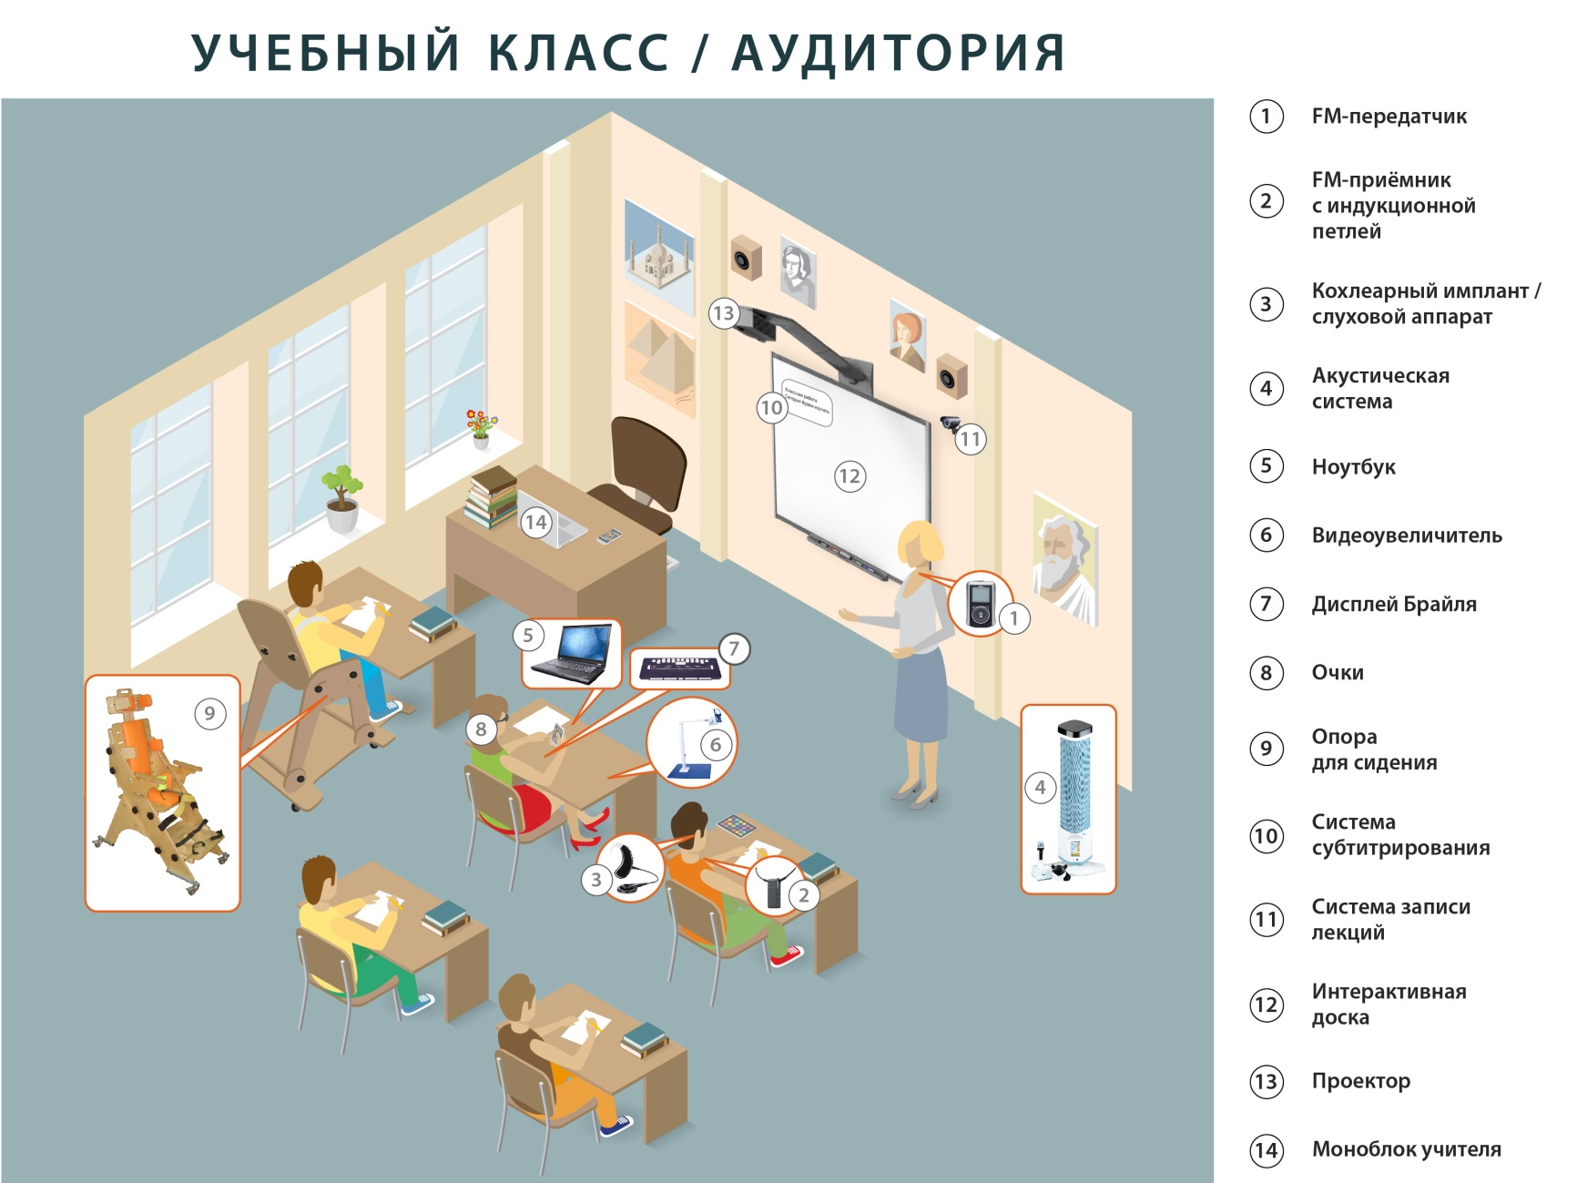
ИНКЛЮЗИВНОЕ
ОБРАЗОВАНИЕ

Slide 4
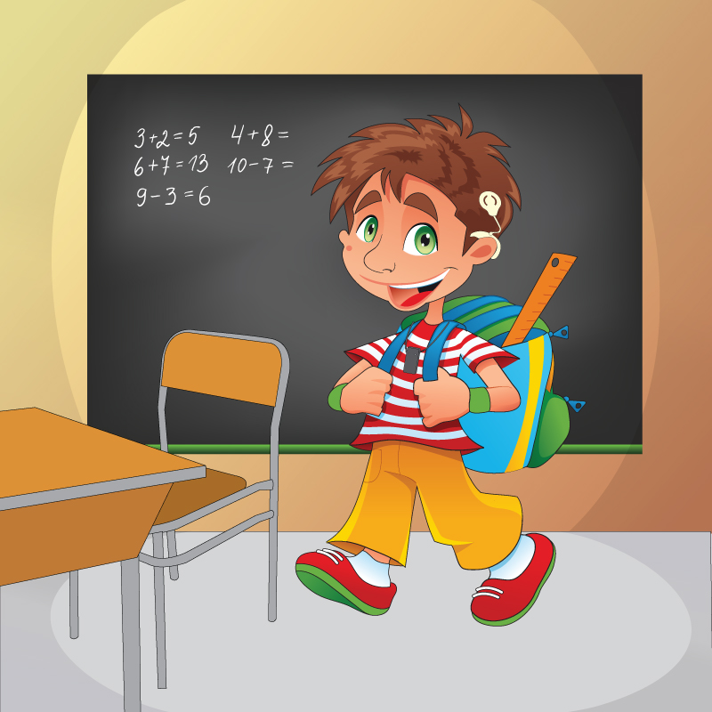
ПРОБЛЕМАТИКА
УЧАЩИЕСЯ С НАРУШЕННОЙ ФУНКЦИЕЙ СЛУХА

Slide 5
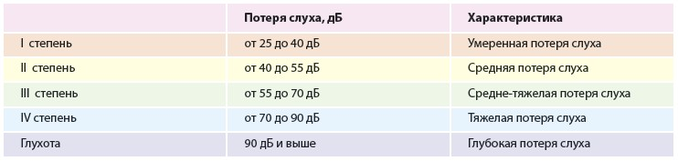
НАРУШЕНИЕ СЛУХА
ВИДЫ ПОТЕРЬ СЛУХА:
Кондуктивная потеря слуха возникает в наружном и среднем ухе. При этом нарушается проведение звуковых волн, а восприятие их остается неизменным. Человек продолжает слышать тот же самый звук, хотя и с меньшей громкостью.
Сенсоневральная (нейросенсорная) потеря слуха возникает в улитке и (или) в центральной нервной системе. При этом нарушается восприятие звука. То есть, громкость звука может оставаться неизменной, но сам звук искажается, порой до неузнаваемости.
Смешанная потеря слуха сочетает в себе кондуктивные и сенсоневральные элементы (нарушение как звукопроведения, так и звуковосприятия).
Классификация степеней тугоухости:

Slide 6
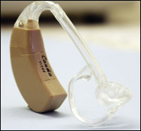
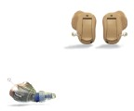
СЛУХОПРОТЕЗИРОВАНИЕ
Слуховой аппарат – это простой и эффективный в использовании электронный звукоусиливающий прибор, применяющийся по медицинским показаниям при различных формах стойких нарушений слуха.
Виды:
Заушный слуховой аппарат (BTE) помещается за ушной раковиной. К нему с помощью звукопроводящей трубочки присоединен ушной вкладыш (стандартный или индивидуальный), который вставляется в слуховой проход и проводит звук в ухо. Заушный аппарат обеспечивает большее усиление и предоставляет дополнительные технические возможности (например, подключение FM-систем).
Внутриушной слуховой аппарат (ITE) полностью размещается в слуховом проходе. Все электронные компоненты находятся в корпусе аппарата, который изготавливается в соответствии с анатомическим строением уха. Основное достоинство аппарата заключается в его незаметности.

Slide 7
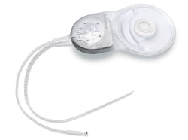
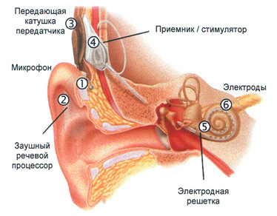
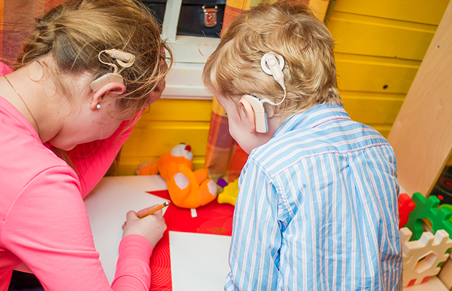
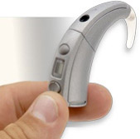
КОХЛЕАРНАЯ ИМПЛАНТАЦИЯ
Кохлеарная имплантация - это программа мероприятий, направленных на полноценную социальную адаптацию ребенка или взрослого с сенсоневральной тугоухостью IV ст. и глухотой.
Кохлеарная имплантация – клинически проверенный, эффективный и безопасный метод реабилитации людей с тотальной глухотой. Это самая современная технология реабилитации людей, дающая возможность слышать человеку, который родился глухим, или человеку, потерявшему слух.
Для ребенка с тяжелой потерей слуха кохлеарная имплантация открывает широкие возможности для обучения (общеобразовательная школа, университет) и, в будущем, возможность хорошего трудоустройства. Ребенок с кохлеарным имплантом сможет слышать как нормально слышащий человек.

Slide 8
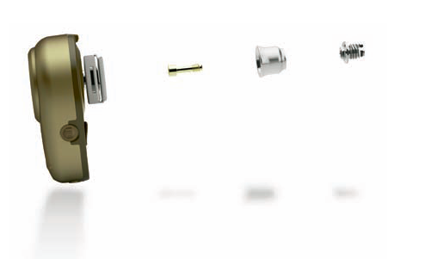
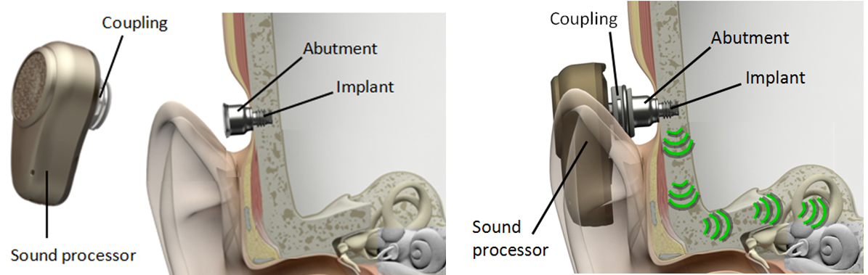
Слуховые аппараты костной проводимости
ПОКАЗАНИЯ:
Кондуктивные и смешанные формы тугоухости
- при атрезии слухового прохода, микротии, врожденных синдромах (синдром Тричера Коллинза, синдром Дауна, синдром Гольденхара, и др)
- при заболеваниях наружного и среднего уха, не подлежащих или не поддающихся стандартным способам хирургической коррекции или приводящих к невозможности использования заушных и внутриушных слуховых аппаратов (хронические отиты, отосклероз и т.д.)
Односторонняя сенсоневральная глухота

Slide 9
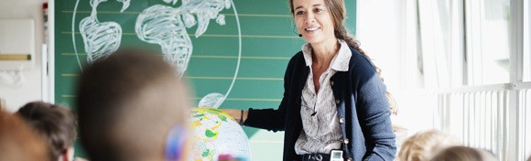
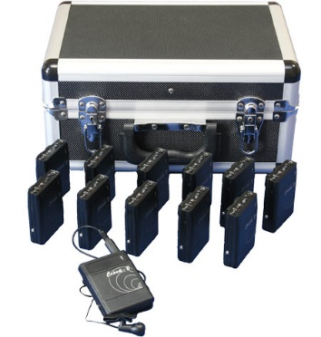
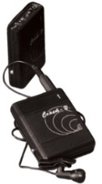
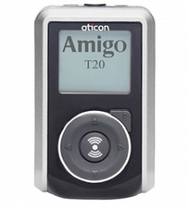
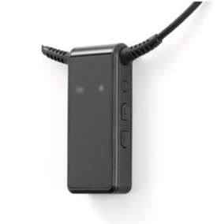
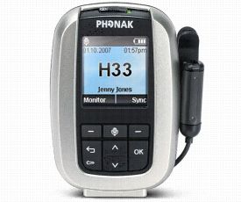
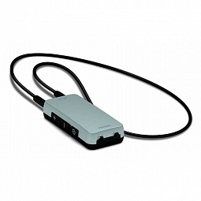
FM-СИСТЕМЫ
FM-системы передают звук (например, голос преподавателя) с микрофона непосредственно на динамики слуховых аппаратов слабослышащих учащихся, что позволяет им обучаться совместно с нормально слышащими учащимися.
Преподаватель имеет возможность свободно перемещаться по классу или аудитории, не напрягать голосовые связки, индивидуально работать со слабослышащими учащимися.
Использование FM-системы позволяет создать в любом учебном помещении условия комфортного обучения учащихся с разными возможностями по слуху.

Slide 10
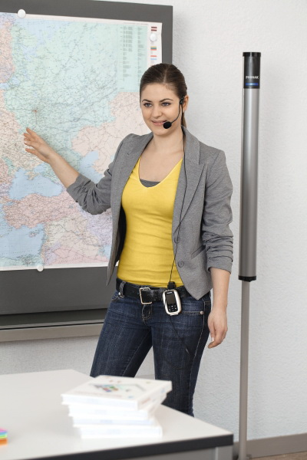
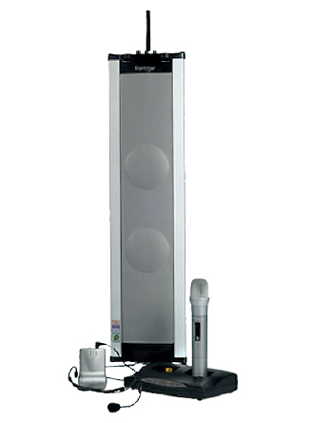
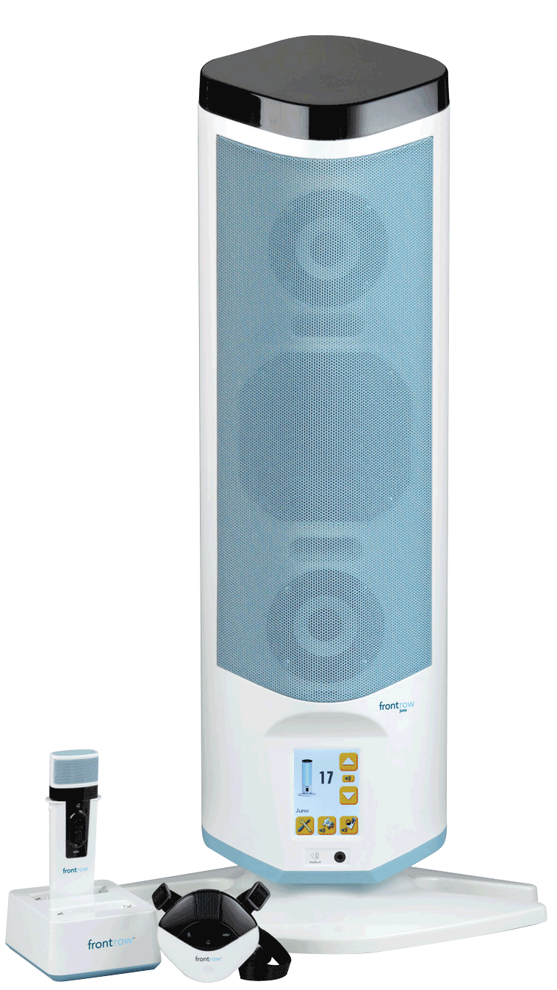
АКУСТИЧЕСКИЕ FM-СИСТЕМЫ
(Системы свободного звукового поля)
Акустические системы являются дополнительным элементом FM-системы, и служат для создания в учебном помещении условий хорошей слышимости для всех групп учащихся.
Голос преподавателя поступает с микрофона через FM-передатчик на акустическую колонку. Одновременно сигнал поступает и на FM-приемники слабослышащих учащихся. Динамики аудиоколонок мягко усиливают голос преподавателя, равномерно распространяют его по помещению.

Slide 11
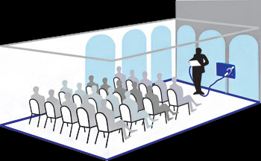
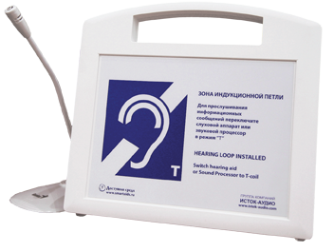
ИНФОРМАЦИОННЫЕ (ИНДУКЦИОННЫЕ) СИСТЕМЫ
Индукционные системы служат для передачи голоса или иного аудиосигнала с микрофона непосредственно в слуховые аппараты или звуковые процессоры системы кохлеарной имплантации учащихся:
когда не удобно использовать индивидуальные FM-системы - в библиотеке, в спортзале, в деканате, и т.д.,
при необходимости обеспечить трансляцию выступления в крупных аудиториях, актовых залах без выдачи индивидуальных FM-приемников;
В крупных и общественных помещениях (актовые и концертные залы, большие аудитории, холлы, коридоры, и пр.) размещаются стационарные информационные панели, которые подсоединяются к громкой связи зала (микрофону, звукоснимающему оборудованию, микшерному пульту), и обеспечивают значительный радиус передачи речи, музыки (до 700 кв.м.).

Slide 12
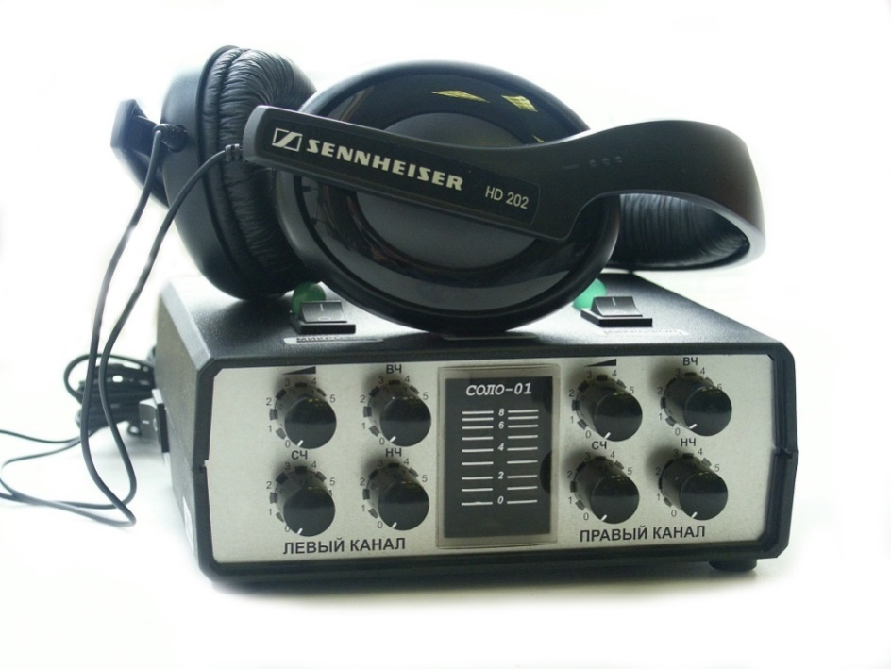
Слухоречевые тренажёры
Предназначены для проведения индивидуальных занятий по развитию слухового восприятия, отработки ритмико-интонационной речи в коррекционной работе с детьми, имеющими различную степень потери слуха.
Используются в коррекционных учебных заведениях, а также в учебных заведениях, реализующих систему инклюзивного образования.
помогает осмыслить и понять каждое сказанное слово;
помогает слышать свой голос, развивать свою речь, общаться с педагогом с большим пониманием и уверенностью;
имеет высокое качество звука, позволяет учащимся регулировать свой голос;

Slide 13
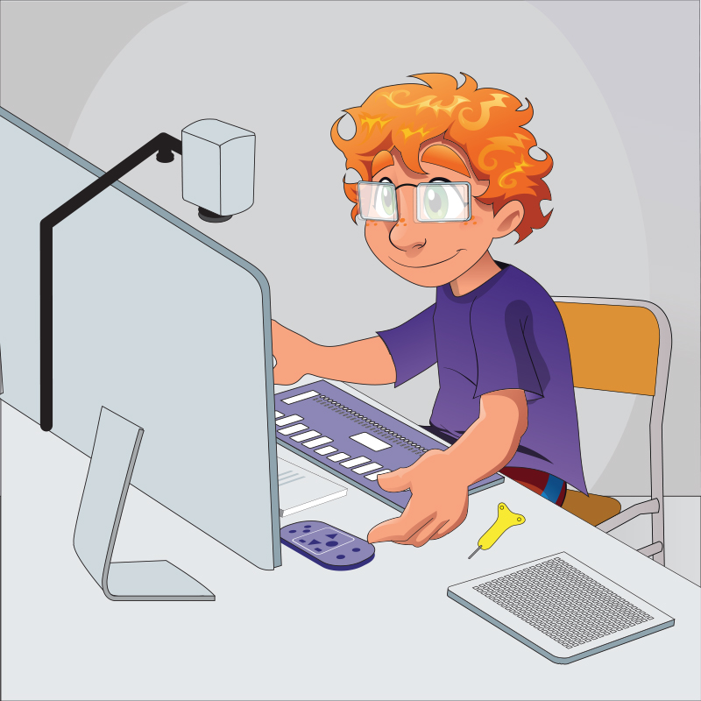
ПРОБЛЕМАТИКА
УЧАЩИЕСЯ С НАРУШЕННОЙ ФУНКЦИЕЙ ЗРЕНИЯ

Slide 14
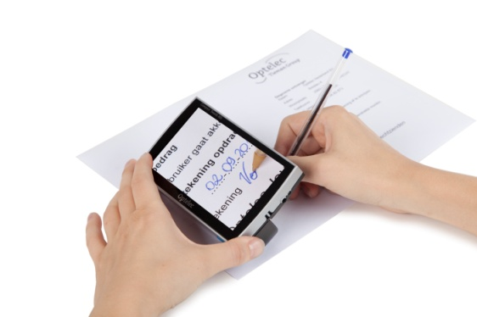
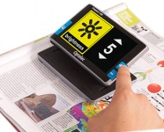
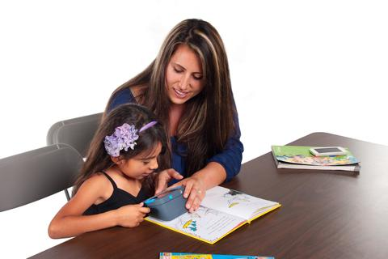
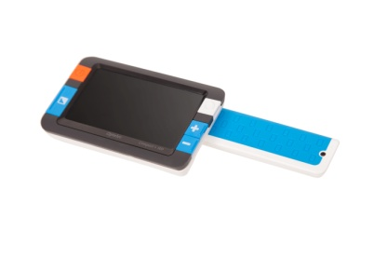
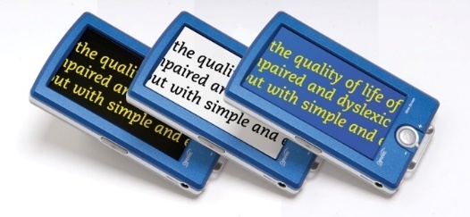

ЭЛЕКТРОННЫЕ ВИДЕОУВЕЛИЧИТЕЛИ (ПОРТАТИВНЫЕ)
Использование видеоувеличителей является самым современным способом чтения для слабовидящих людей. С их помощью человек сможет прочесть даже самый мелкий и неразборчивый шрифт. В зависимости от сферы применения могут различаться в размерах и возможностях.

Slide 15
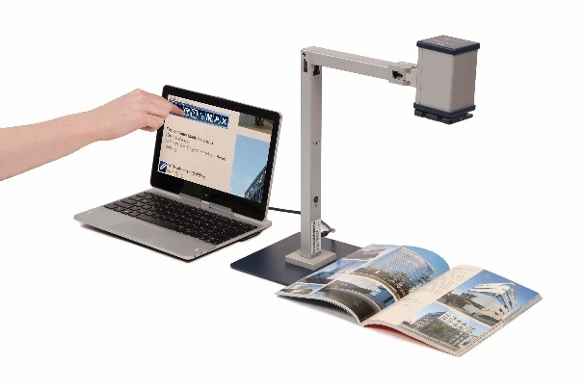
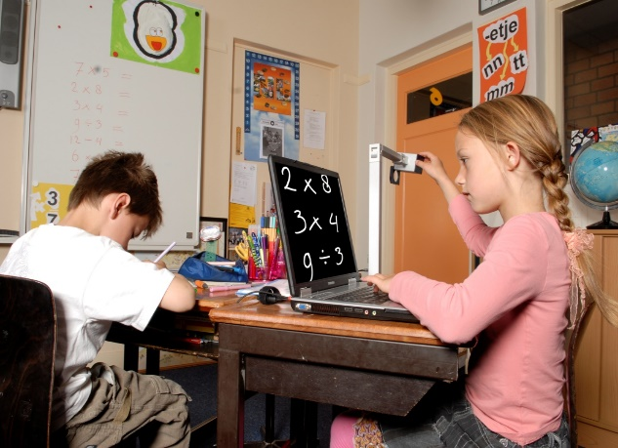
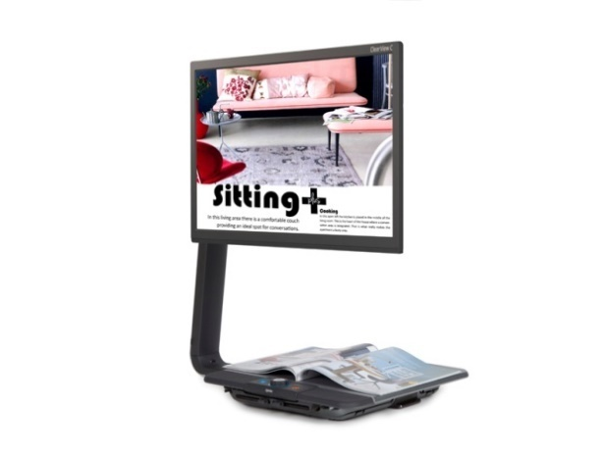
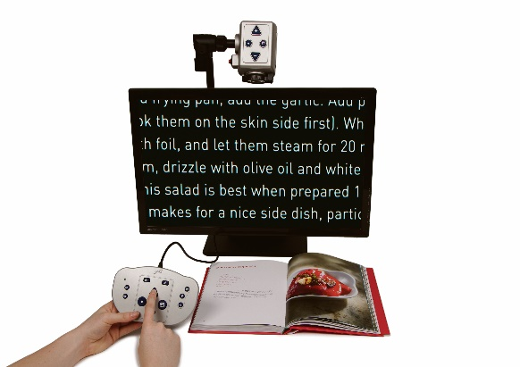
ЭЛЕКТРОННЫЕ ВИДЕОУВЕЛИЧИТЕЛИ (СТАЦИОНАРНЫЕ)

Slide 16
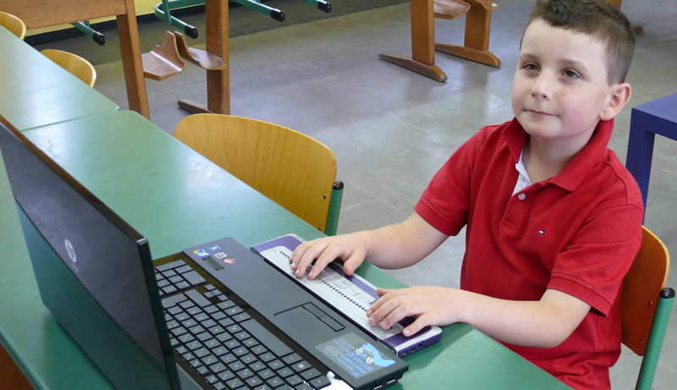
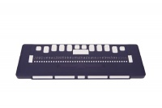

ПОРТАТИВНЫЙ ДИСПЛЕЙ-КЛАВИАТУРА БРАЙЛЯ
Дисплей-клавиатура Брайля - это электро-механическое устройство для незрячих людей, владеющих азбукой Брайля, позволяющее им полноценно пользоваться персональным компьютером. Дисплей-клавиатура Брайля снабжен высококачественными брайлевскими клавишами и рассчитан на пальцевое управление и восприятие информации. Устройство можно использовать вместе с программами экранного доступа, что позволяет учащимся полностью управлять компьютером на своем учебном месте.

Slide 17


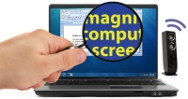

Программное обеспечение экранного доступа
Современное развитие адаптивных технологий расширяет возможности незрячих в области освоения компьютерной техники общего назначения. Наиболее популярными из средств, призванных помочь незрячим и слабовидящим людям получить доступ к компьютерным и информационным технологиям, являются программы экранного доступа, экранного увеличения, текстовые редакторы, программное обеспечение для сканирования и чтения.
Функция экранного увеличения, поддержка речевого выхода и возможностью ввода/вывода текста посредством шрифта Брайля.
Речевой синтезатор и поддержка брайлевского ввода/вывода текста.
Экранное увеличение и чтение содержимого экрана.
Программа экранного увеличения высокого разрешения (HD)

Slide 18
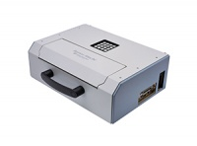
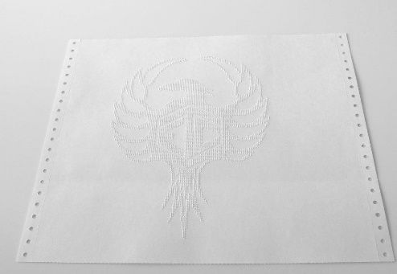
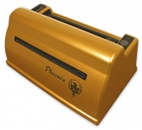
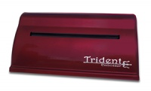
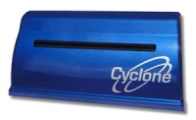
Принтеры Брайля
Принтеры Брайля позволяют незрячим и слабовидящим людям не только печатать текст рельефно-точечным шрифтом, но и конвертировать обычный текст в текст, написанным с помощью азбуки Брайля. Для людей с полной либо сильной потерей зрения чтение точечно-рельефного шрифта является основным средством получения информации после аудио-носителей. Брайлевские принтеры способны воспроизводить на бумаге не только текст, но и изображения, а также комбинировать их. Для незрячего человека это является отличным подспорьем в развитии образного мышления и воображения.

Slide 19
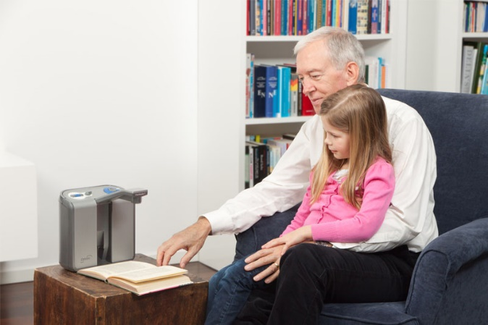
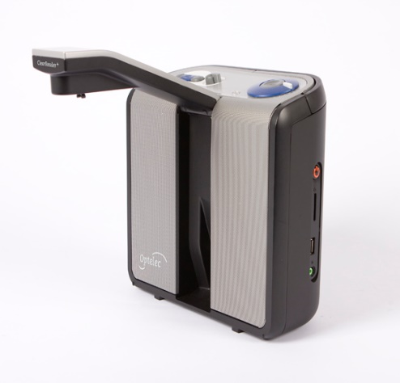

Читающая машина и клавиатура для работы с монитором
Читать можно когда угодно и где угодно с помощью сканирующей (читающей) машины. Она сочетает высокую скорость распознавания и возможность выбора естественно звучащего голоса.
Можно читать учебники, журналы, газеты, книги. Устройство можно носить с собой, его питание осуществляется от встроенного аккумулятора.
Для начала чтения необходимо включить устройство, выставить ручку камеры и поместить печатный источник под камерой. Нажать кнопку сканирования. Текст будет сфотографирован, и уже через несколько секунд устройство начнет чтение распознанного текста. Голосовое воспроизведение текста осуществляется благодаря встроенному синтезатору речи.

Slide 20
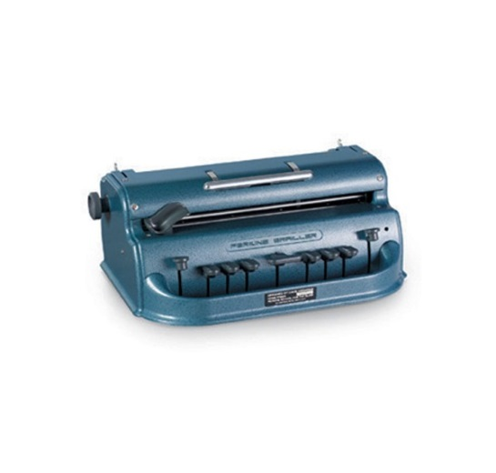
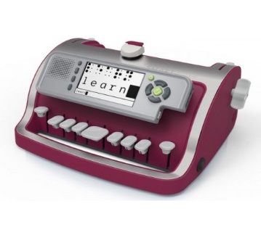
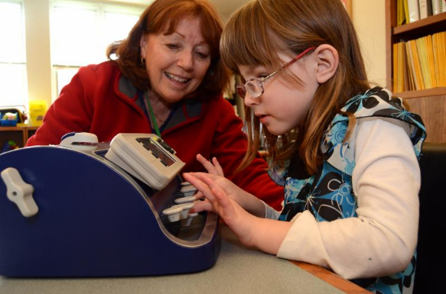
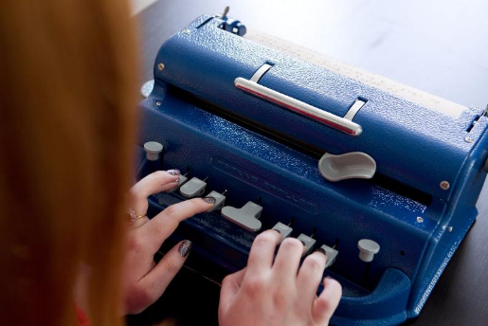
Пишущие машинки
Подойдут и тем людям, которые только начинают изучать чтение и письмо шрифтом Брайля, и тем, кто уже этими навыками владеет. Наличие экрана на машинке делает возможным для зрячих преподавателей и родителей наблюдать за буквами на экране, помогая и принимая активное участие в обучении. Обратная аудиосвязь превращает обучение в игру, которая поможет заинтересовать даже самых маленьких пользователей!

Slide 21
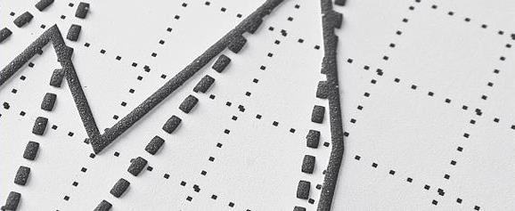
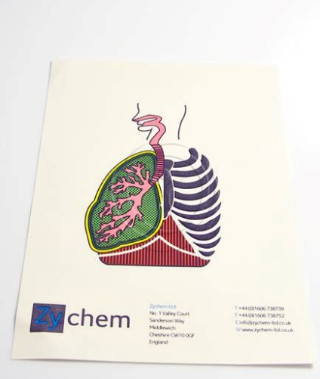


Нагреватель для тактильной печати
С помощью нагревателя можно легко и быстро создавать тактильные изображения ( рисунки, диаграммы, карты, схемы и т.д.) форматов А3 и А4. Любая информация доступна благодаря возможности перевода ее в тактильный вид.
Нагреватель рекомендуется использовать в специализированных библиотеках, школах и других образовательных учреждениях. Прекрасно подходит для организации рабочего места. Его применение открывает новые возможности для обучения слабовидящих и незрячих людей.

Slide 22





Лупы
Увеличительные устройства - линзы, лупы и т.д. - оптические приборы для рассматривания мелких объектов, которые плохо различимы глазом. Более серьезно и детально - это оптическая система, состоящая из линзы или нескольких линз, предназначенная для увеличения и наблюдения мелких предметов, расположенных на конечном расстоянии. Лупы используются во многих областях человеческой деятельности, чаще всего связанных с мелкой ручной работой.
С подсветкой/ Без подсветки
Асферические/ Двояковыпуклые
Карманные/ Настольные

Slide 23


Портативный тифлофлешплеер «Smart Bee»
Поддержка специализированного формата для чтения «говорящих» книг
Доступ к онлайн-библиотеке для незрячих
Легкое освоение для пользователей (в том числе и для поздноослепших)
Диктофон, Радио, Компас, Таймер, Калькулятор, Часы-будильник
Воспроизведение видеоформатов
Возможность записи с внешнего источника
Соединение с сетью Интернет
Мощный аккумулятор ( до 16 часов прослушивания книг при среднем уровне громкости)
Возможность подключения внешнего накопителя памяти
Виброотклик при нажатии клавиш
Внутренняя память — 8 Гб
Высокая скорость работы
Непревзойденное качество звука и речи
Компактный размер и малый вес
Удобные элементы управления

Slide 24

ПРОБЛЕМАТИКА
УЧАЩИЕСЯ С НАРУШЕННОЙ ФУНКЦИЕЙ ОПОРНО-ДВИГАТЕЛЬНОГО АППАРАТА

Slide 25





АДАПТИРОВАННЫЕ УСТРОЙСТВА ДЛЯ ПК
Для учащихся с нарушениями ОДА необходимо сформировать адаптированное рабочее место.
Адаптированные устройства для ПК:
клавиатура с клавишами увеличенного размера и изолированными в отдельную ячейку с помощью специальной накладки, что позволяет исключить возможность одновременного нажатия разных клавиш
адаптированный джойстик со сменными насадками, необходимыми для выбора захвата устройства
выносные кнопки увеличенного диаметра для выполнения функций кнопок компьютерной мышки

Slide 26




АДАПТИРОВАННАЯ МЕБЕЛЬ ДЛЯ УЧАЩЕГОСЯ
С НАРУШЕНИЕМ ОПОРНО – ДВИГАТЕЛЬНОГО АППАРАТА
Учащиеся с нарушениями опорно-двигательных функций и маломобильные группы учащихся нуждаются в специальной мебели, которая позволит правильно и комфортно расположиться ребенку на рабочем месте.
Варианты специализированной мебели:
Адаптированный стол
Специализированный стул или опора для сидения

Slide 27


ПРОБЛЕМАТИКА
СРЕДСТВА РЕАБИЛИТАЦИИ И АДАПТАЦИИ.
УЧЕБНОЕ ОБОРУДОВАНИЕ.

Slide 28


Slide 29







СЕНСОРНАЯ КОМНАТА
Сенсорная комната – особым образом организованное и оформленное помещение, безопасное и интересное для ребенка и взрослого. Сенсорная комната – это идеальная среда для отдыха, расслабления и развития.
Сенсорная комната рекомендована:
Детям дошкольного, младшего и старшего школьного возраста;
Взрослым с изменяемым поведением, психическими отклонениями, неврологическими заболеваниями, поражением опорно-двигательного аппарата, нуждающиеся в нормализации психологического и эмоционального состояния;
Детям и взрослым при комплексном восстановительном лечении.
Наполняемость сенсорной комнаты:
Мягкое оборудование, светозвуковые панели, воздушнопузырьковые трубки, сухие бассейны, тактильное оборудование, развивающие оборудование, фиброоптические изделия.

Slide 30



СЕНСОРНАЯ КОМНАТА

Slide 31


Занятия адаптивной физической культурой
ЛФК и физическая культура служит для профилактики и восстановления здоровья учащегося, как с ОВЗ, так и без.
Цель — воспитание здорового человека.
Методы, применяемые в ЛФК - это физические упражнения, массаж, гимнастика, игры для развития артикуляции, крупной и мелкой моторики.
В процессе занятий ЛФК применяются упражнения на координацию движений и равновесия, силовые и аэробные нагрузки.
Составной частью ЛФК являются механотерапия и трудотерапия.

Slide 32

ИНФОРМАЦИОННЫЙ ТЕРМИНАЛ
Предназначен для использования в качестве информационного носителя.
Конструкция предусматривает удобный и беспрепятственный доступ к сенсорному экрану людей на инвалидных колясках.
Программное обеспечение позволяет создать удобные условия для пользователя с ограниченными возможностями разных категорий:
Для слабовидящих пользователей – изменение контрастности и цветовых режимов, увеличение шрифта и размера данных;
Для слабослышащих – встроенная индукционная система;
Для инвалидов-колясочников – перемещение интерфейса в удобную зону экрана.

Slide 33
Оборудование индивидуального пользования, имеющееся в БПОО ГПОУ «Профессиональный колледж г. Новокузнецка»
Нарушения опорно-двигательного аппарата

Slide 34
Оборудование индивидуального пользования, имеющееся в БПОО ГПОУ «Профессиональный колледж г. Новокузнецка»
Нарушения слуха

Slide 35
Оборудование индивидуального пользования, имеющееся в БПОО ГПОУ «Профессиональный колледж г. Новокузнецка»
Нарушения зрения

Slide 36

ТОЛЬКО КОМПЛЕКСНОЕ ОСНАЩЕНИЕ ОБРАЗОВАТЕЛЬНОЙ ОРГАНИЗАЦИИ ПОЗВОЛЯЕТ СДЕЛАТЬ ОБУЧЕНИЕ ДОСТУПНЫМ ДЛЯ ЛЮДЕЙ С ОВЗ
ОБРАЗОВАНИЕ

Slide 37

БЛАГОДАРЮ
ЗА ВНИМАНИЕ!

